Slide 1

Data Science Platform
—创新的数据科学分析平台

Slide 2



Data Science Platform介绍
DSP 是一个数据科学家、数据分析师、数据工程师交互协作的数据科学分析平台。
DSP是一个集数据预览、数据准备、数据建模、算法运行、可视化、与操作工作流多种功能于一体的平台

Slide 3
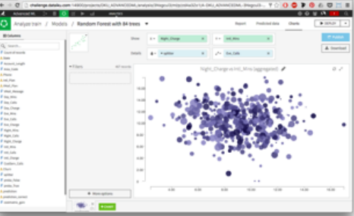
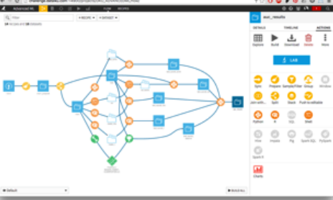
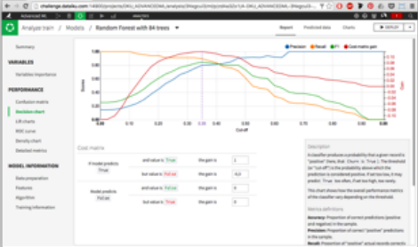
DSP一站式数据科学分析平台
通过构建拖拉拽可视化界面来建模、分析(同时支持R,Python,Spark)
内置若干领域模型构建自动化分析引擎(同时支持Scikit-Learn, Mllib, XGboost)

Slide 4
DSP 创新的数据科学分析方式
可视化建模
使用Notebooks脚本(R,Python,Hive,Pig,Spark 等)或者在任意的预测数据处理过程中拖拉拽可视化接口—从数据准备, 到分析, 建模
数据抽取加载
可以抽取30多种数据源，连接现有的数据库或大数据平台的数据源进行抽取，自动检测数据格式和 Schema 将计算任务发送给现有的 SQL、Hadoop 或 Spark 环境运行
数据准备和可视化
可以在数据分析的每一步完成数据预览、数据准备、数据清洗、数据过滤等工作，内置80+多种函数用于上述工作

Slide 5
DSP 创新的数据科学分析方式
机器学习
利用ML(Scikit-Learn, MLlib, XGboost) 等机器学习算法, 在可视化界面上构建和优化算法模型(R 或 Python), 算法运行后在可视化界面上获得统计反馈
自动化工作流
将数据准备、数据建模、算法运行在一个可视化工作流平台上实现，同时满足数据工程师、数据分析员、数据科学家的工作需求，包括数据准备、数据建模、模型部署、算法运行等操作
场景监控和版本控制
保证场景监控与数据校验策略能够无缝集成，来保证数据的一致性。如果运行模型分析出现故障，则可以回退到以前的版本

Slide 6
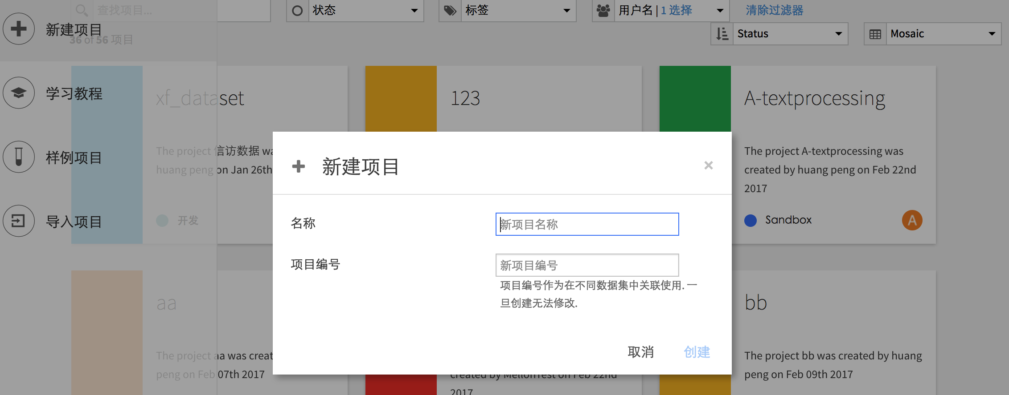
DSP 创建数据分析项目

Slide 7
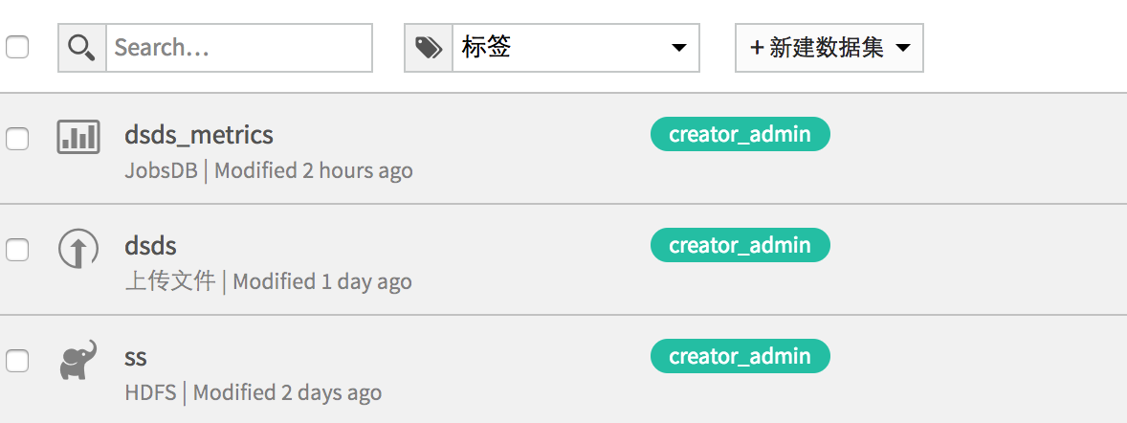
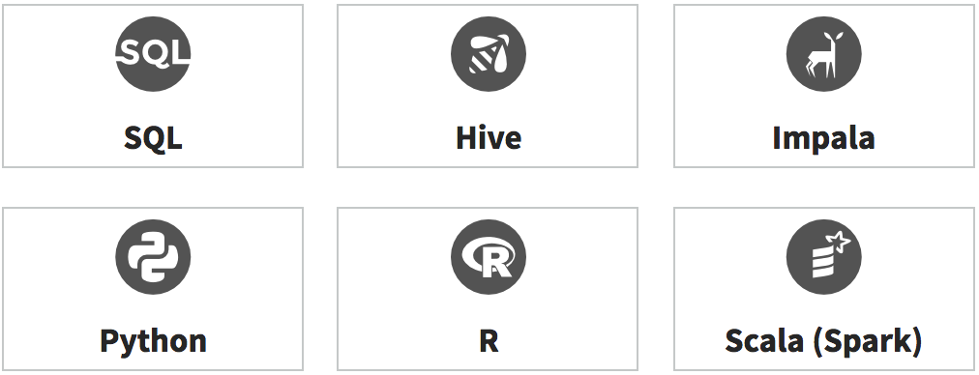
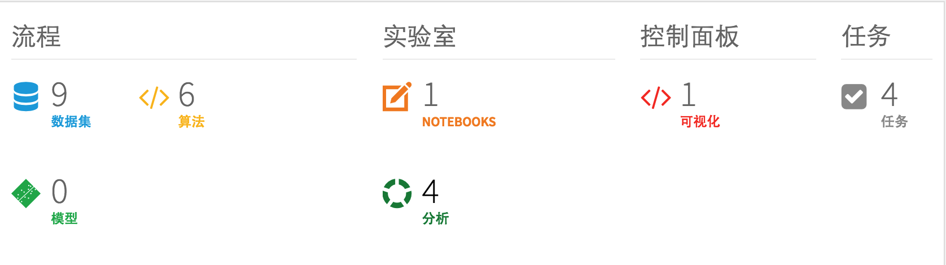
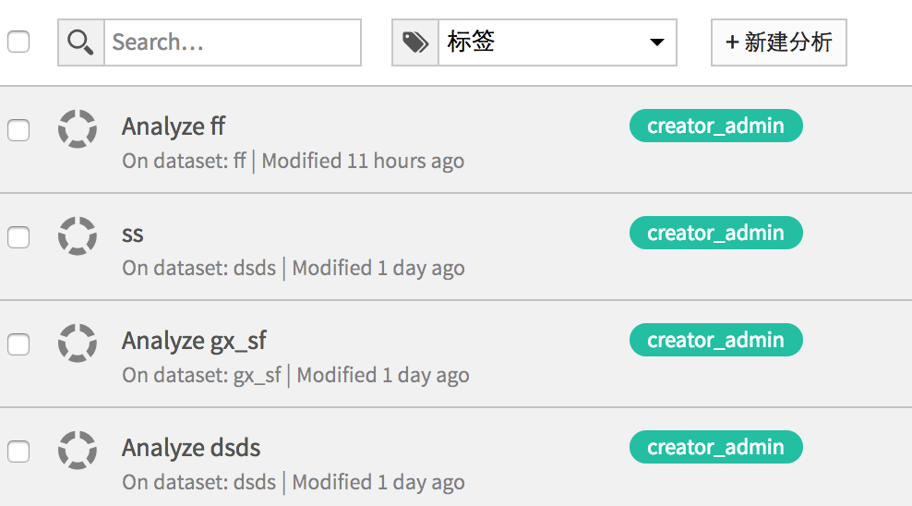
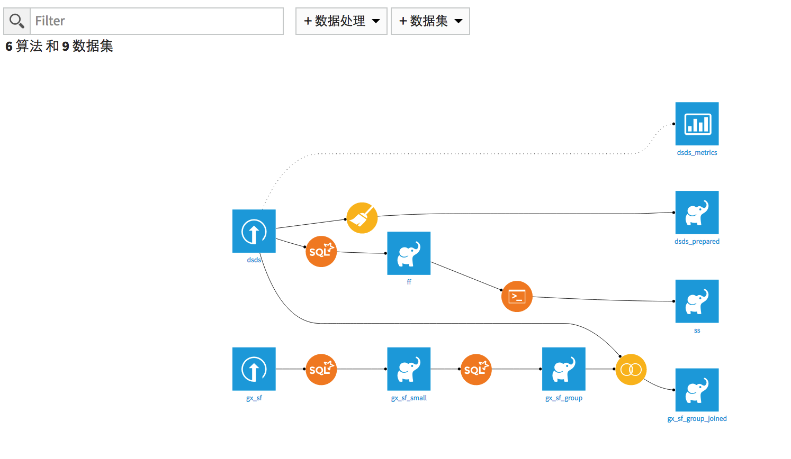
DSP 项目仪表盘
建模脚本
添加数据集
运行分析
构建模型

Slide 8
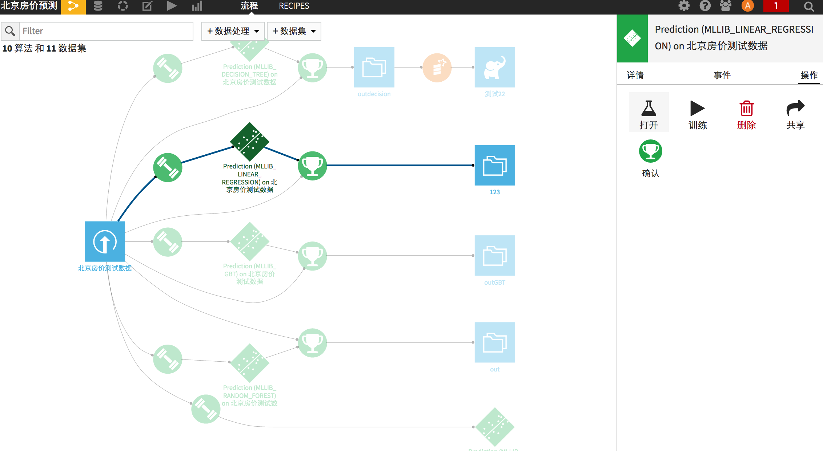
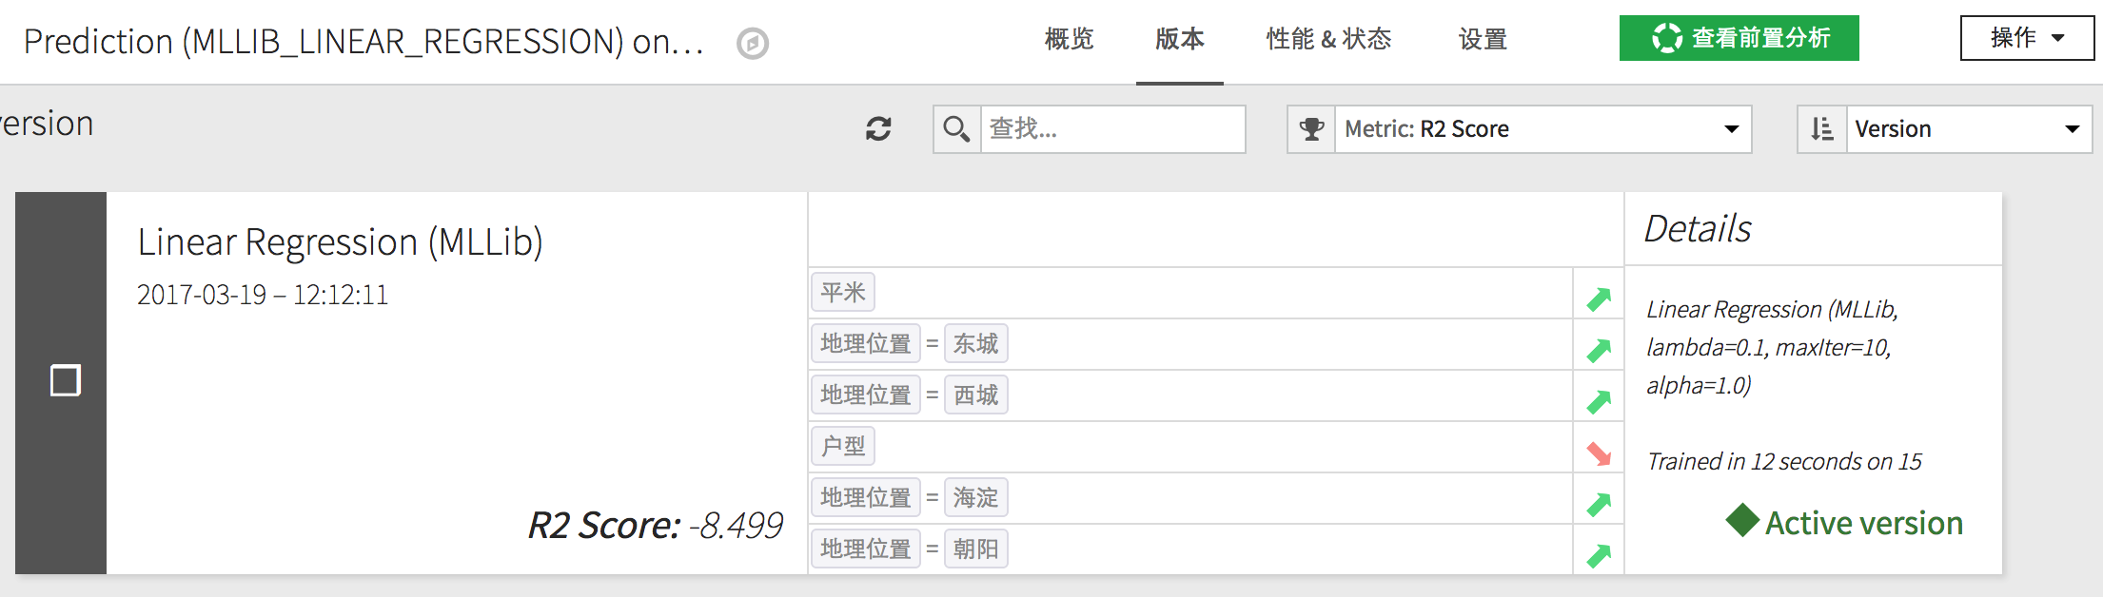
DSP可视化建模
为数据集添加预测模型
点击打开预测模型

Slide 9
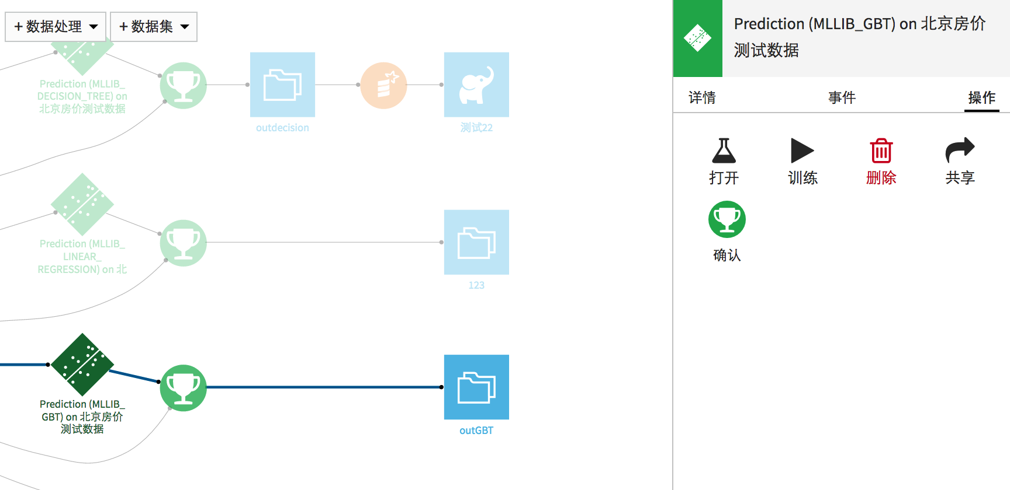
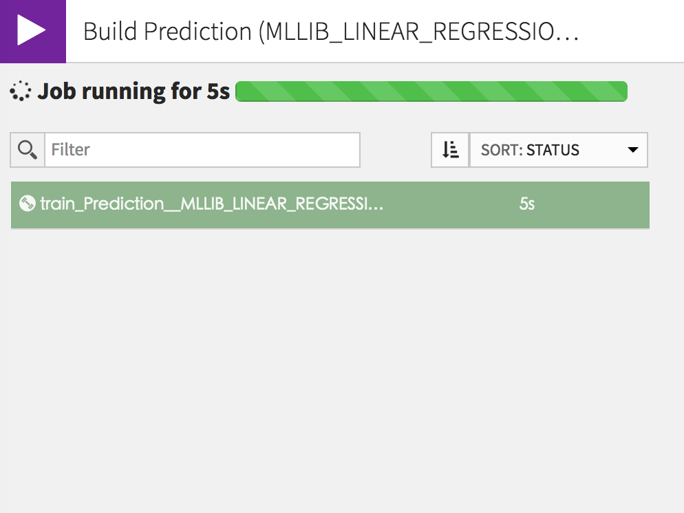
DSP可视化建模
选择模型进行训练
点击构建预测模型

Slide 10
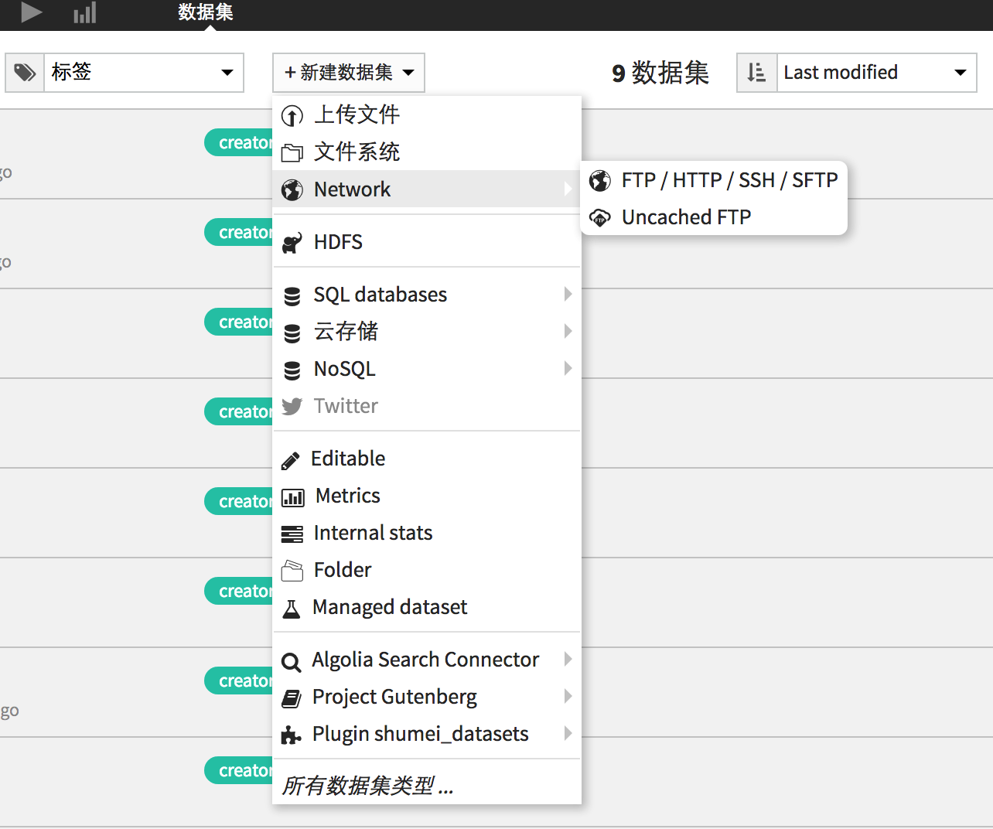
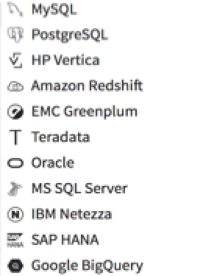

DSP 抽取加载(离线)
FTP/HTTP/SSH文件数据加载
SQL数据库数据加载
NoSQL数据库数据加载

Slide 11
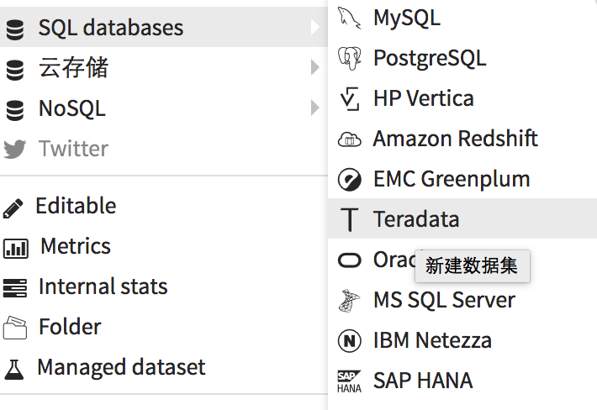
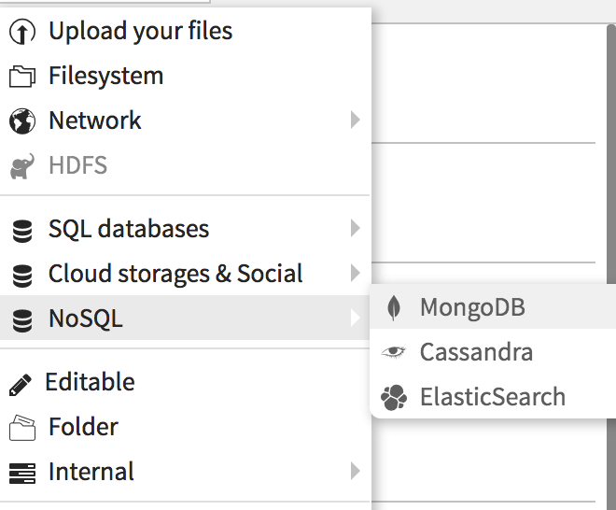
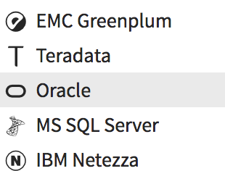
DSP 抽取加载(离线)
支持Teradata
支持MongoDB
支持 Oracle

Slide 12
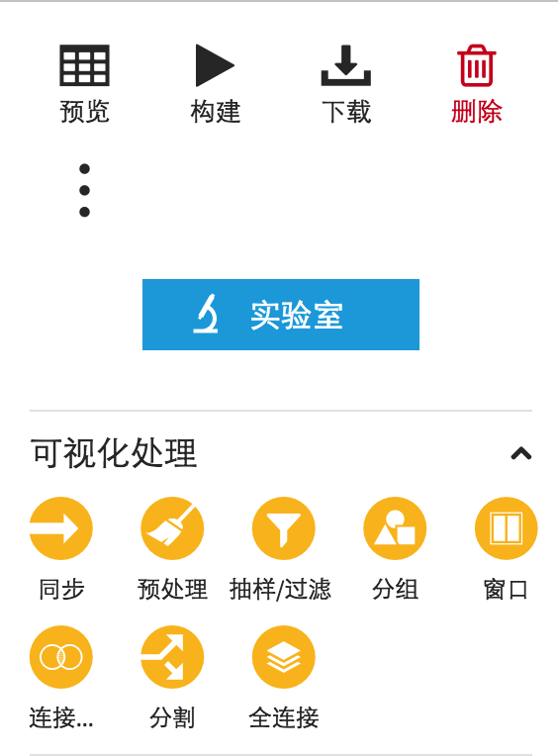
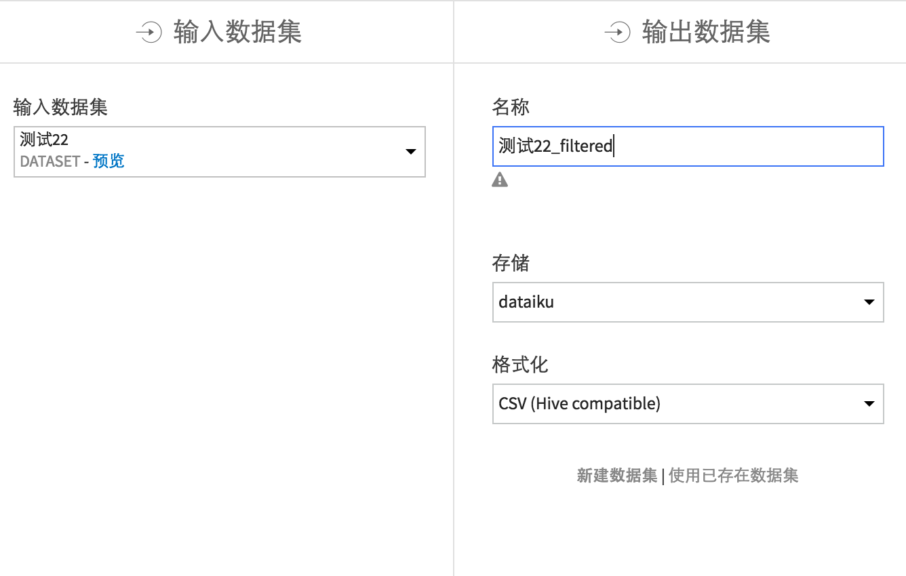
DSP 实验室
实验室可对数据集进行抽样、过滤等操作，以及进行算法分析操作

Slide 13
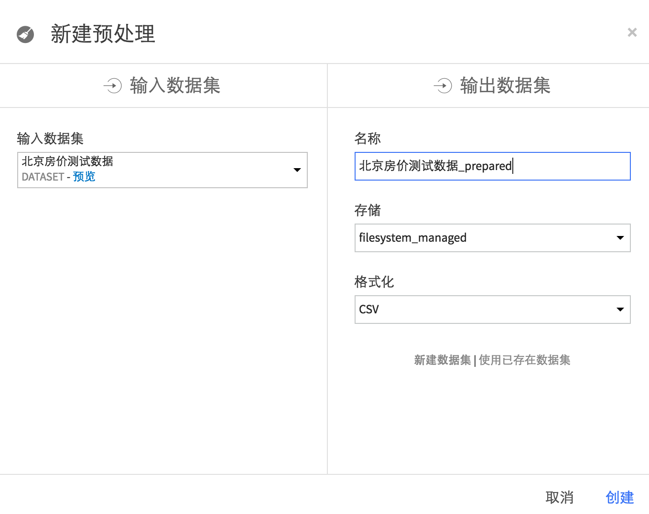
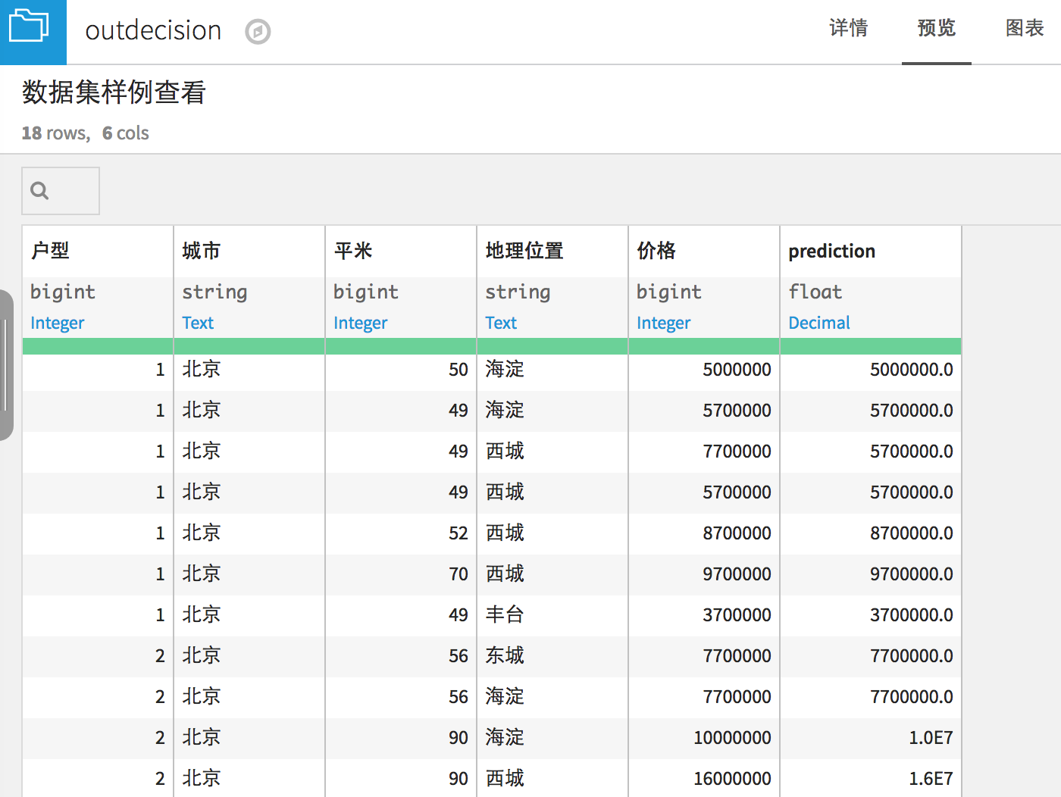
DSP 数据准备和预览
从数据库中准备数据集
对数据集进行预览

Slide 14
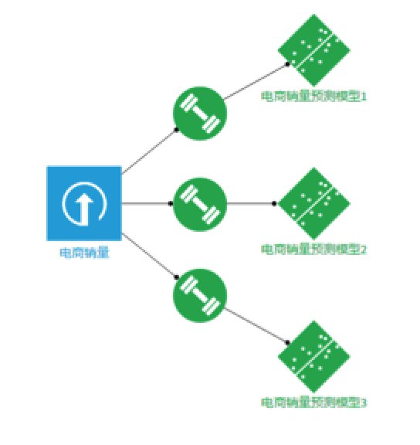
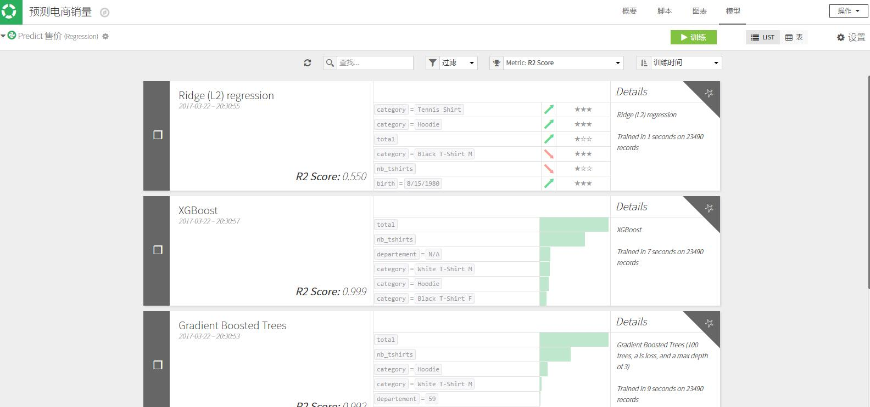
DSP 机器学习建模
在数据集上创建模型
选择机器学习模型进行训练

Slide 15
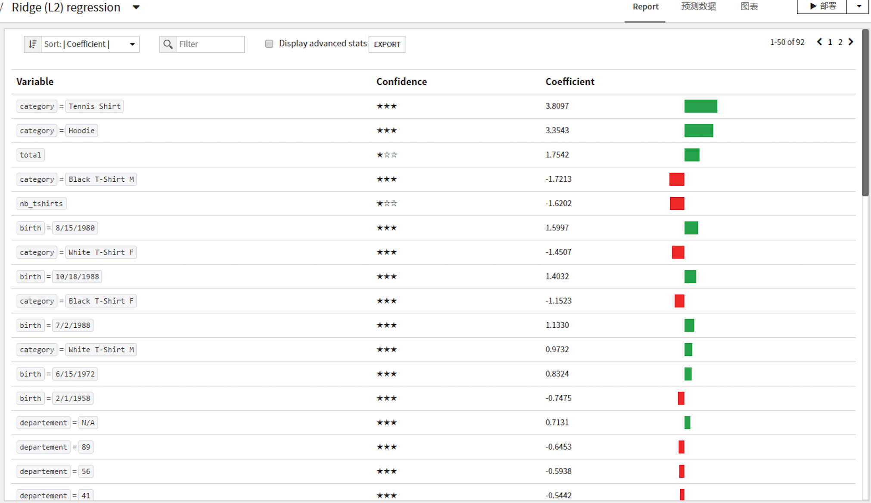
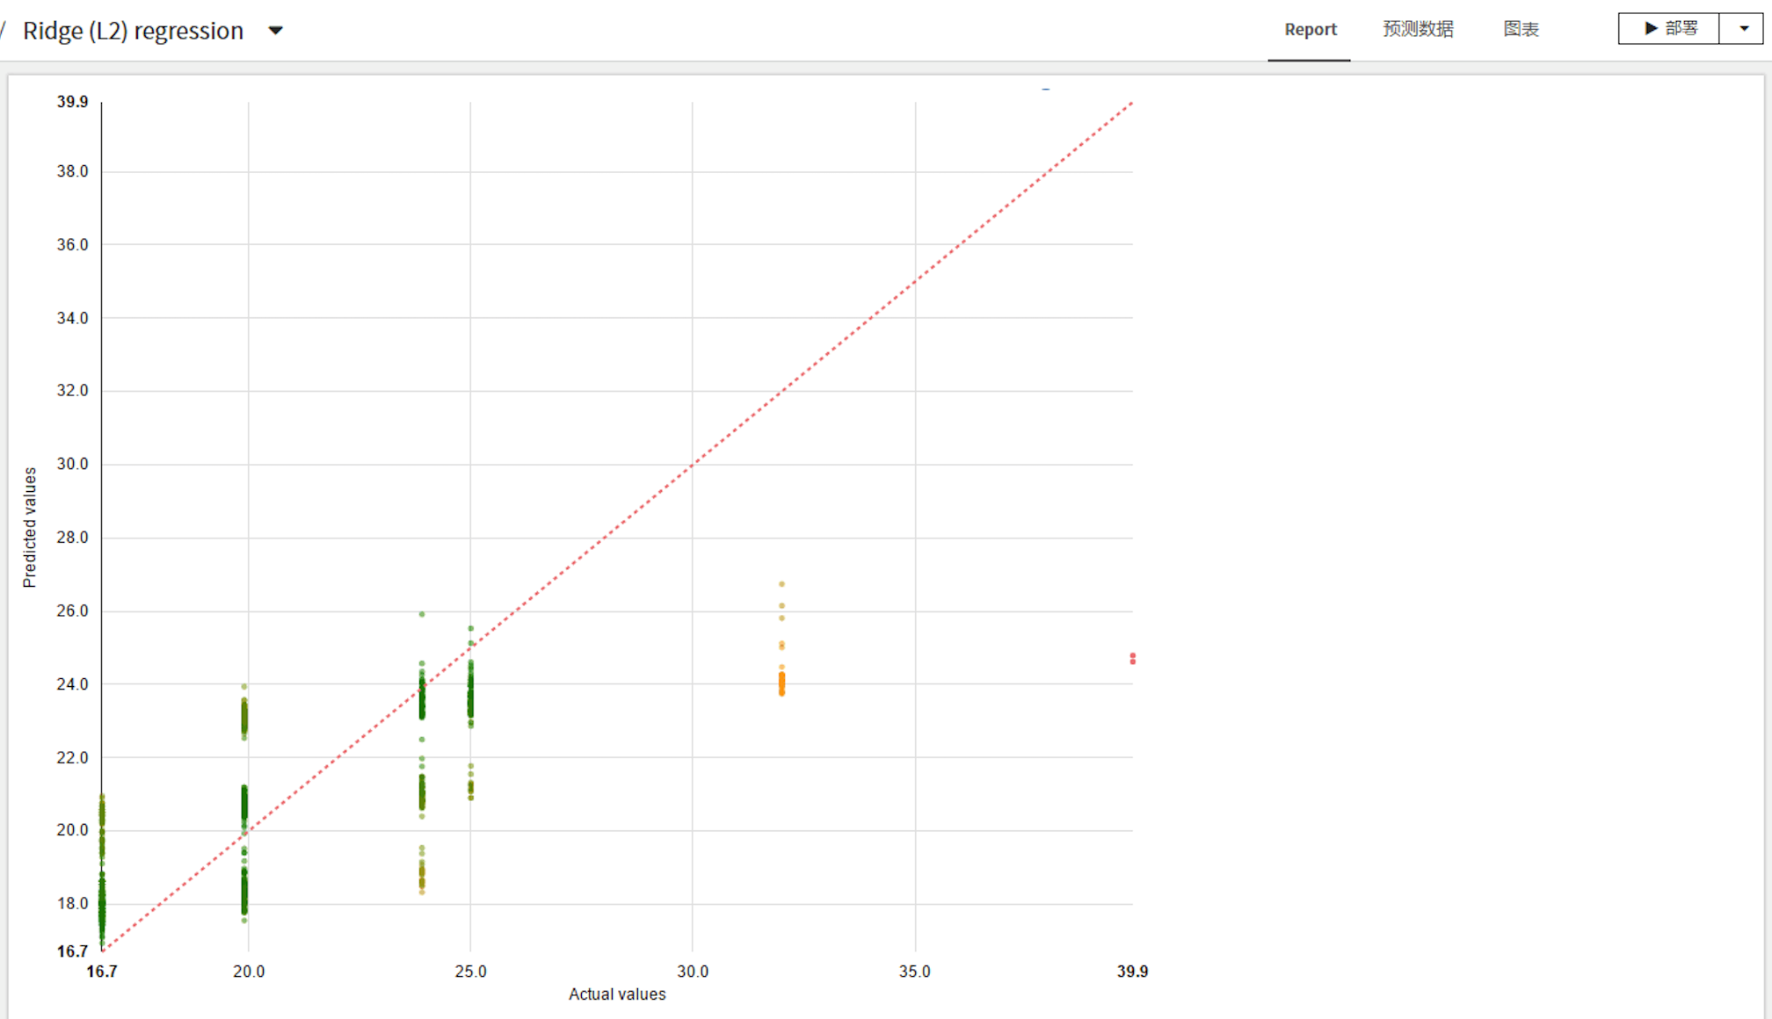
DSP 机器学习建模
查看模型置信度和交叉影响因子
运行模型后得出训练结果

Slide 16
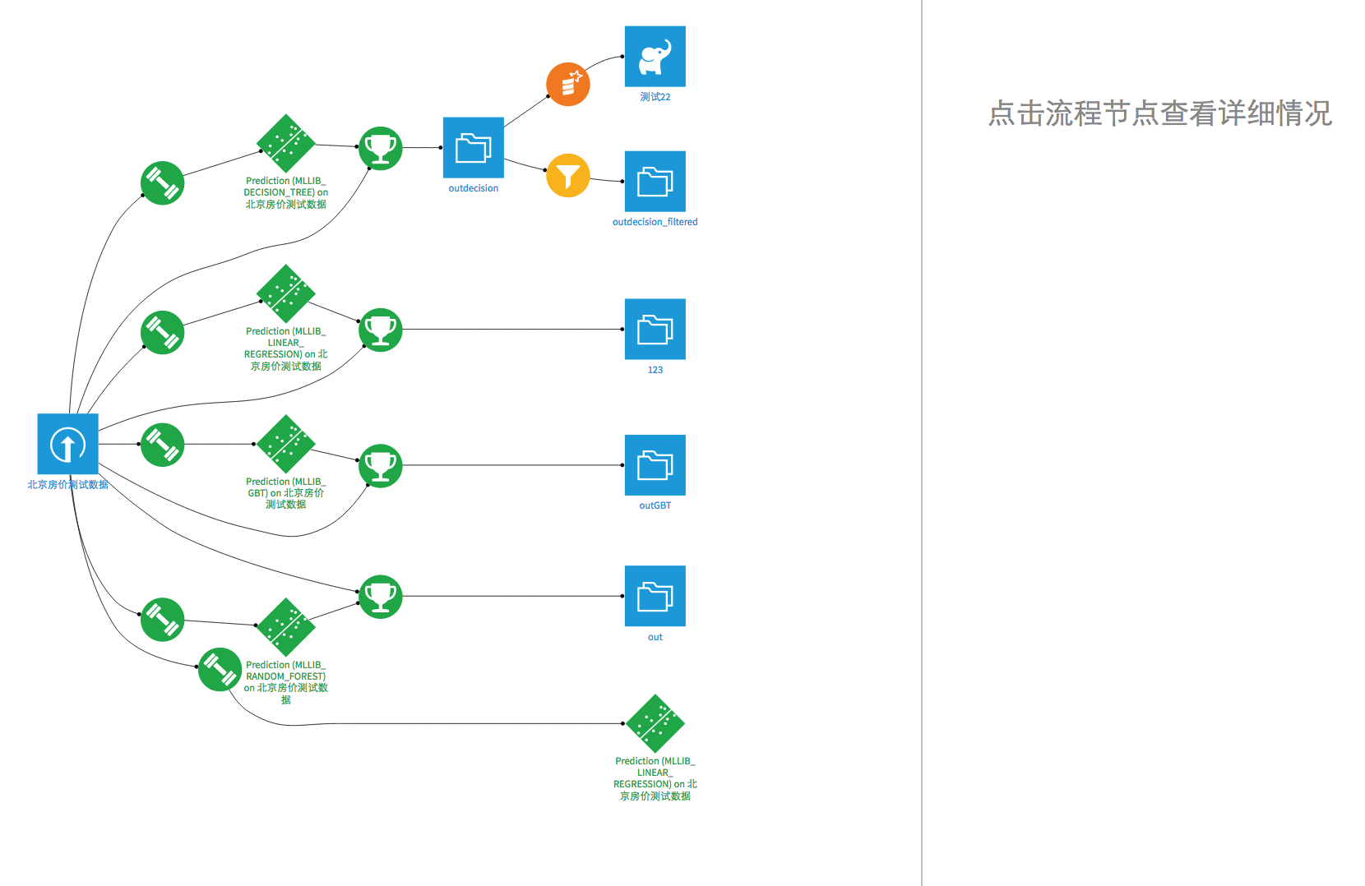
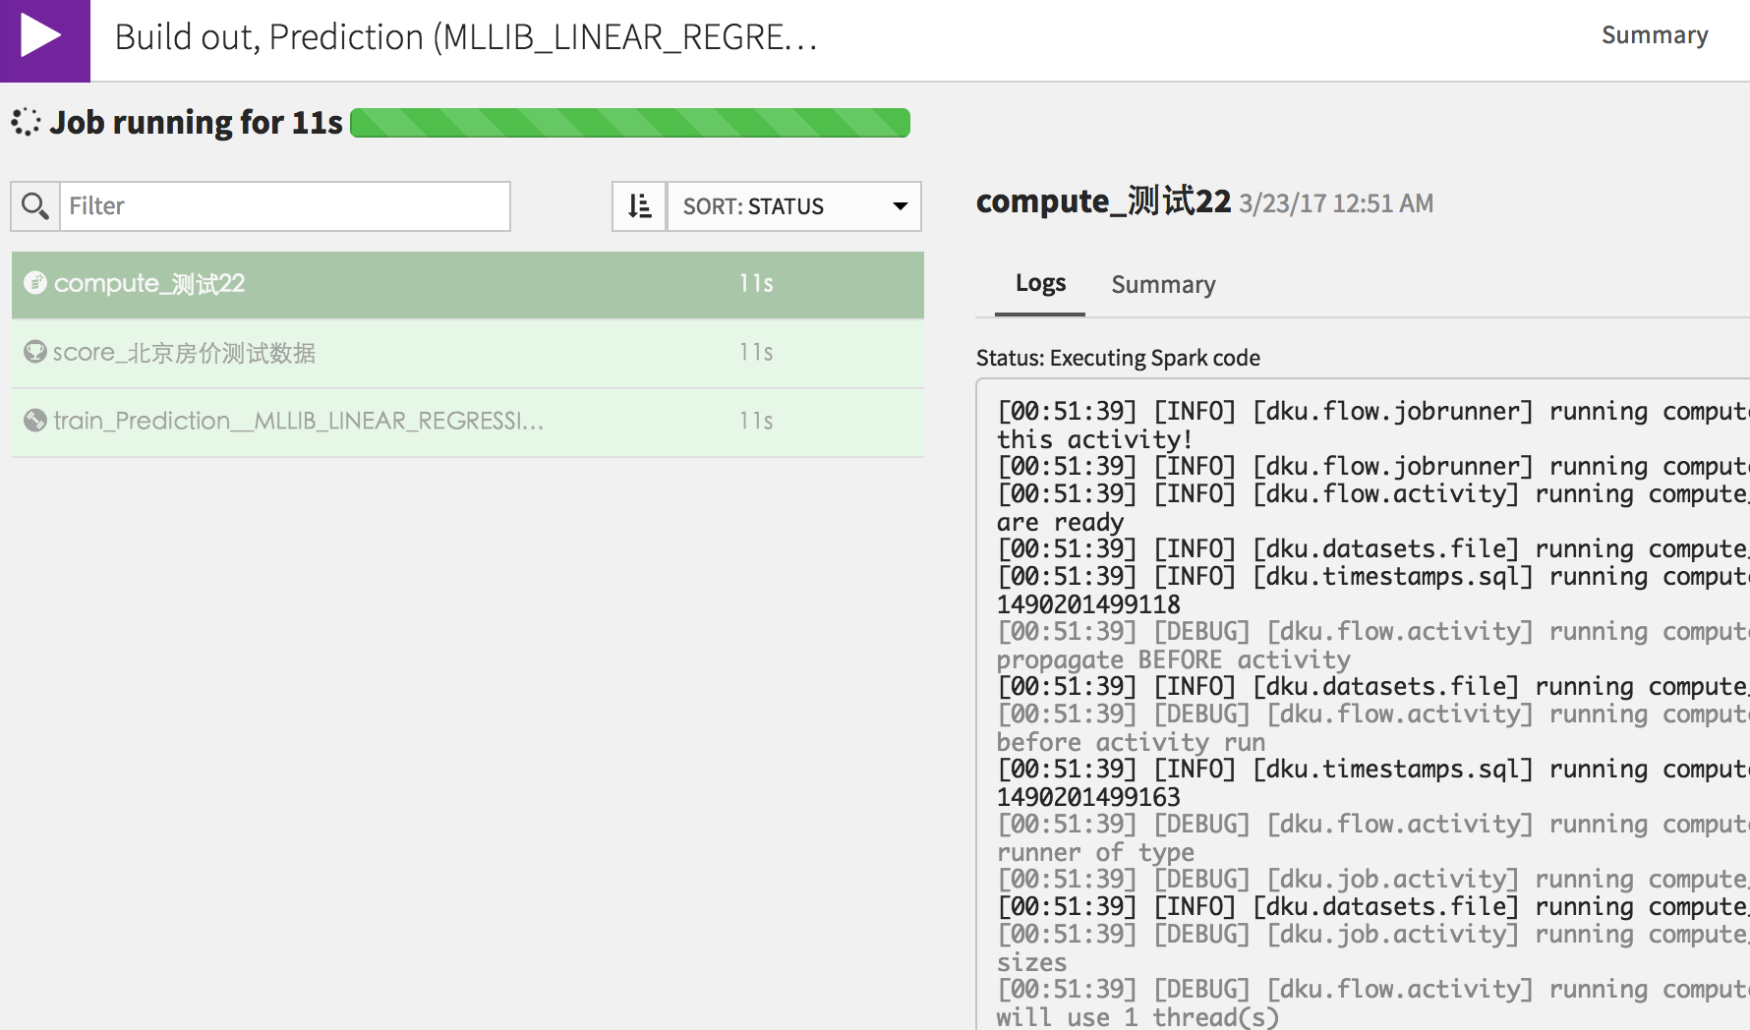
DSP 可视化工作流
构建可视化数据分析工作流
运行此工作流得到分析结果

Slide 17
DSP 场景监控
DSP 可对数据分析操作进行记录，记录在数据集上运行的脚本时间，可进行追踪和回滚

Slide 18
DSP 内置SparkDB
SparkDB 利用内存加速现有的Spark平台。使用传统数据库的行(Row)或列(Column)格式来管理数据。列格式衍生自 Spark RDD 缓存实现，并能够进行压缩。面向行的表能够在Key 或副列上进行索引，支持在索引键上进行快速读写数据。
SparkDB分布式内存数据库
—支持两种编程模型—SQL 和 Spark API
—支持两种应用场景—OLTP和OLAP
SparkDB 比原生的Spark加速约20倍，利用此平台对R 进行加速和并行化处理。

Slide 19



SparkDB:新思路
RDB
Single unified HA cluster: OLTP + OLAP + Stream for real-time analytics
ODBC, JDBC, REST
交易
MPP DB
流处理
列式
行式
Spark -
Scala, Java, Python, R
API
HDFS
索引
AQP
大批量，高吞吐
AQP=模糊查询处理
实时处理分析引擎 – TB级全内存处理

Slide 20
SparkDB整体架构
集群管理调度器
流处理
Spark
Job
Spark Context
Snappy数据压缩
低延时
行
Catalog SVC
RDD
高延时/OLAP
RDD
列
索引
表
Spark
程序
解析器
SQL
ODBC
JDBC
模糊查询
Locator
Locator
内存管理 SnappyStore
Spark DB 服务器 – Spark 执行器 + 存储

Slide 21
SparkDB vs Open Source Spark
功能 | SparkDB | Spark
OLTP处理 | 有 | 无
分区表联位 | 有 | 无
SQL规划缓存 | 有, 避免查询解析,分析,优化,策略和准备阶段 | 无
Job任务通信压缩 | 压缩Job任务通信数据减少网络开销, | 支持
UnsafeRow拷贝 | 无 | 有
Kryo序列化器,增加 Netty通信 | 有, 增加Kryo序列化器减少序列化开销, 增加Netty通信减少小任务开销 | 无
Hash Agg和Hash Join 操作符 | 在存储层面添加Hash Agg和Hash Join 操作符优化数据存储 | Spark RDD 无此功能
字典编码和向量化 | 在存储层面添加字典编码和向量化 优化数据存储 | Spark RDD 无此功能
Snappy数据压缩 | 在存储层面对内存数据进行Snappy压缩 | 无

Slide 22
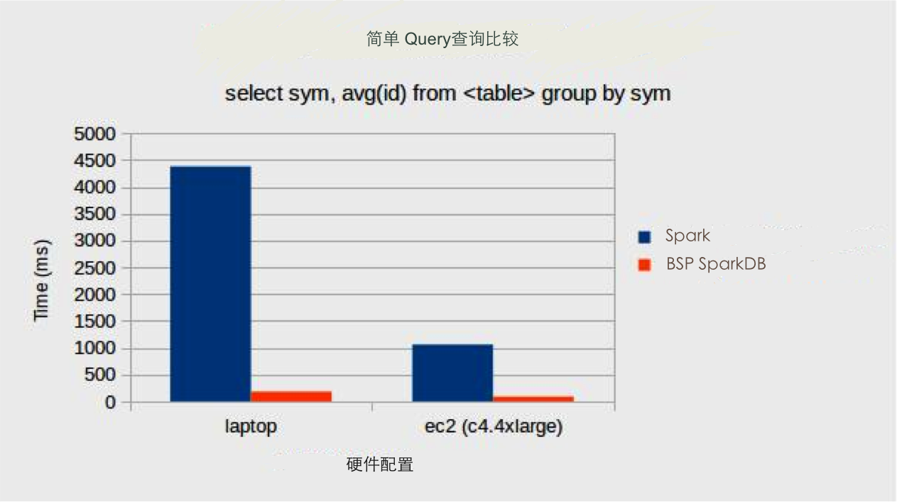
SparkDB vs Open Source Spark

Slide 23
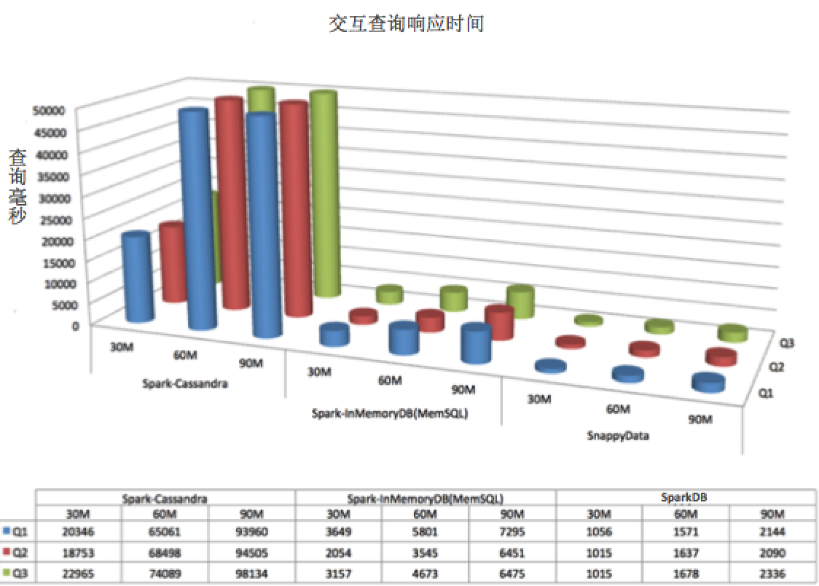
SparkDB vs Open Source Spark
SparkDB 是标准Spark 查询的12~20倍左右(TPC-H标准测试)

Slide 24
交互式分析引擎查询 – 精确查询+模糊查询
Select avg(Bid), Advertiser from T1 group by Advertiser
Select avg(Bid), Advertiser from T1 group by Advertiser with error 0.1
100 秒
2 秒
在速度和精确度之间取得平衡
交互查询
Error (%)
在整个数据集上的执行时间
1% Error
2 sec
30 mins
执行时间
24

Slide 25
我们在实时领域扩展 Spark
流处理
为低延时 SQL 查询提供旁路调度器
深度集成 Spark Catalyst(SQL) – 联位优化, 索引使用, 等
完全 SQL 支持 – 持久化 Catalog, 事务处理, DML
Spark Context
Snappy
集群管理
低延时
行
Catalog SVC
RDD
RDD
列
索引
表
Spark
程序
解析器
SQL
概率数据
Locator
Locator
内存管理
Notes:
Manage data(mutable) in spark executors (store memory mgr works with Block mgr)
Make executors long lived
Which means, spark drivers run de-coupled .. they can fail.
- managed Drivers
- Selective scheduling
- Deeply integrate with query engine for optimizations
- Full SQL support: including transactions, DML, catalog integration

Slide 26
基本SQL示例
scala> sql("create table colTable(CustKey Integer, CustName String) using column options()")
// 插入数据
scala> sql("insert into colTable values(1, 'a')")
scala> sql("insert into colTable values(2, 'b')")
scala> sql("insert into colTable values(3, '3')")
// 更新数据
scala> sql("update rowTable set CustName='d' where custkey = 1")
scala> sql("select * from rowTable order by custkey").show
// 查询全表
scala> sql("select count(*) from colTable").show

Slide 27
SQL 示例
StructType schema = new StructType(new StructField[]{
new StructField("id", DataTypes.IntegerType, false, Metadata.empty()),
new StructField("text", DataTypes.StringType, false, Metadata.empty())
});
//创建新表
Map<String, String> props = Collections.emptyMap();
jsnsc.snappySession().dropTable("streamingExample", true);
jsnsc.snappySession().createTable("streamingExample", "column", schema, props, false);
//向队列中添加新的列表
Queue<JavaRDD<ShowCaseSchemaStream>> rddQueue = new LinkedList<>();// 定义一个JavaBean 名称为 ShowCaseSchemaStream
rddQueue.add(rddList(jsc, 1, 10));
rddQueue.add(rddList(jsc, 10, 20));
rddQueue.add(rddList(jsc, 20, 30));
// 在此JavaBean上创建数据流
JavaDStream<ShowCaseSchemaStream> dStream = jsnsc.queueStream(rddQueue);
SchemaDStream schemaDStream = jsnsc.createSchemaDStream(dStream, ShowCaseSchemaStream.class);
// 对数据流进行插入操作
schemaDStream.foreachDataFrame(new VoidFunction<Dataset<Row>>() {
@Override
public void call(Dataset<Row> df) {
df.write().insertInto("streamingExample");
}
});
// 查询数据流上的数据数量
jsnsc.sql("select count(*) from streamingExample").show();

Slide 28
R并行分析

Slide 29
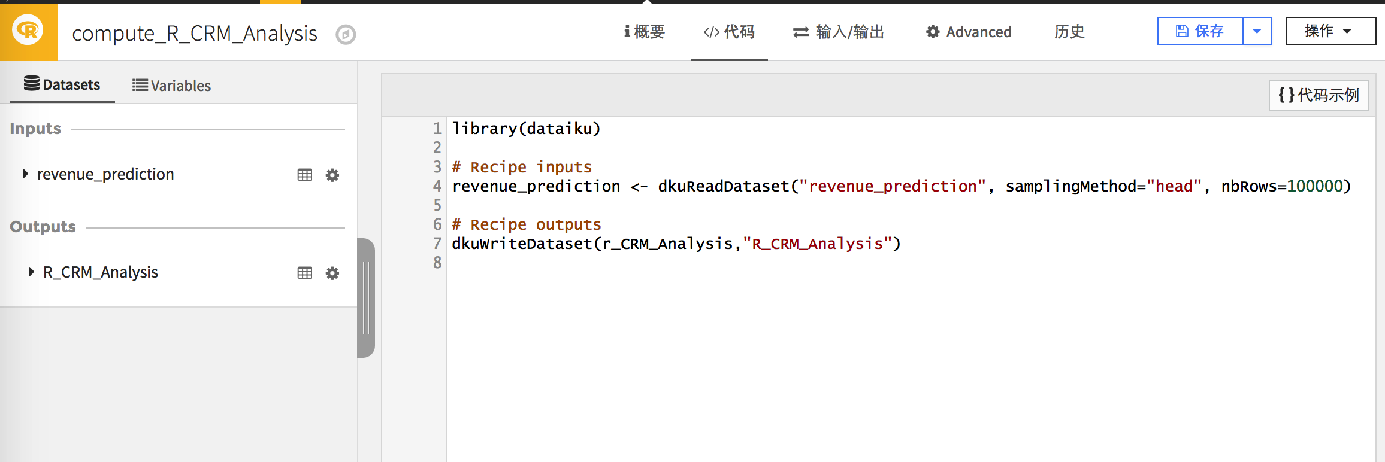
R 语言分析界面

Slide 30




R应用加入并行处理能力
将R的脚本引擎嵌入到JVM中，R与Java应用进行融合
Buffer
Stream
Spark DB
update
update
数据
汇总
清洗
加工
缓存表
select
select
update
Spark 集群
update
表空间
select
select
update
持久化存储
select

Slide 31
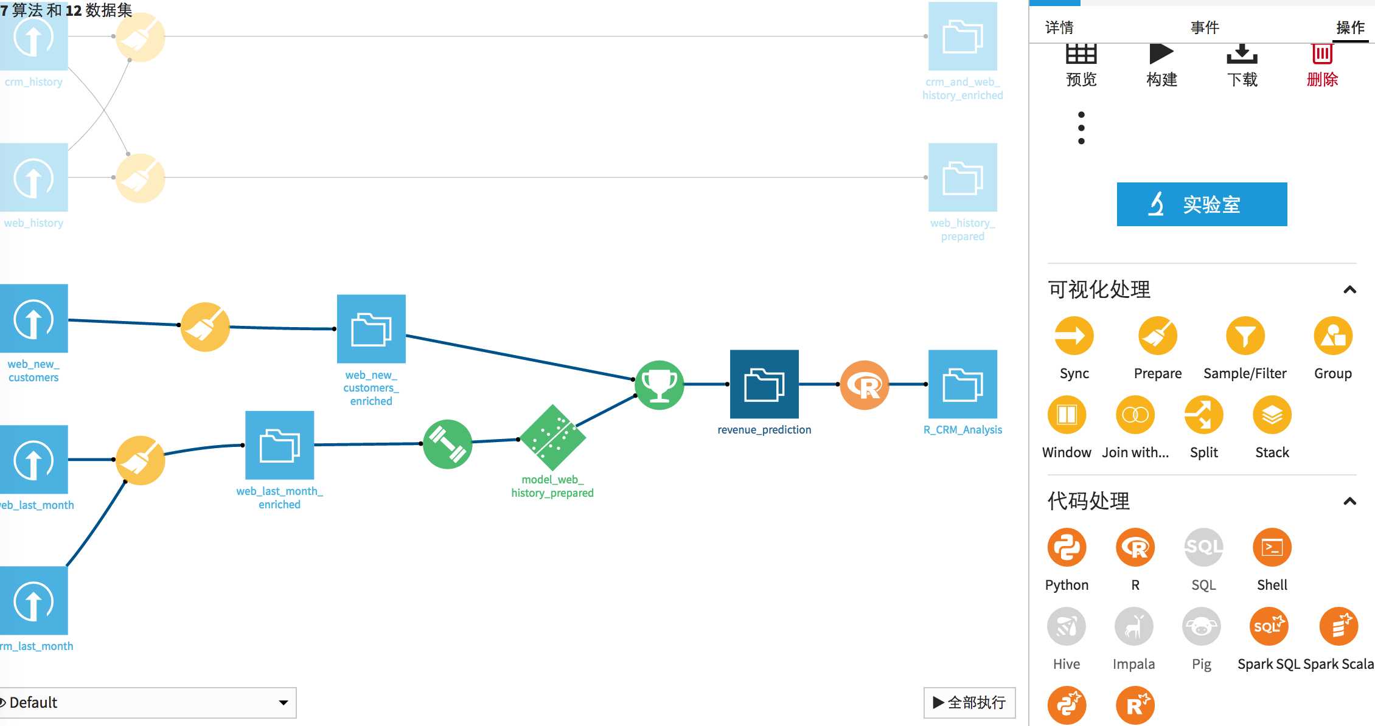
R 语言分析加入到工作流

Slide 32
TD数据卸载

Slide 33
TD数仓数据卸载与实时流处理
TD数仓
摄入
查询
转换
服务
实时流
统一数据格式
ACID
JDBC
SQL
数据集
批量采集
数据流
流式SQL
Spark
Query
SQL
Spark
数据集
RPC
Dataset
数据集 API, SPI & 管理服务
17

Slide 34
Greenplum与 Hadoop交互数据

Slide 35
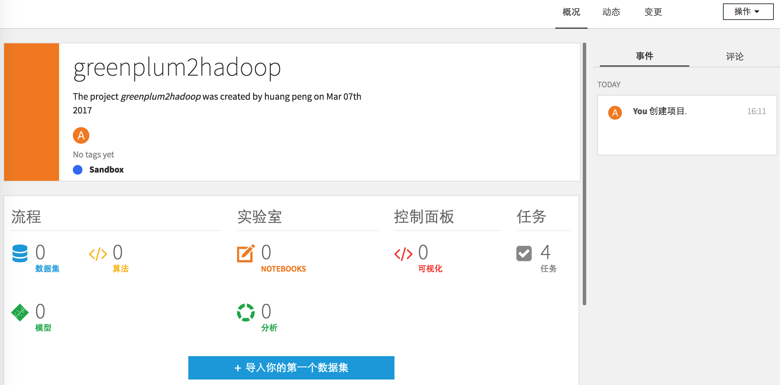
Greenplum与Hadoop交互数据
登录平台后创建Greenplum2Hadoop 交互工程

Slide 36
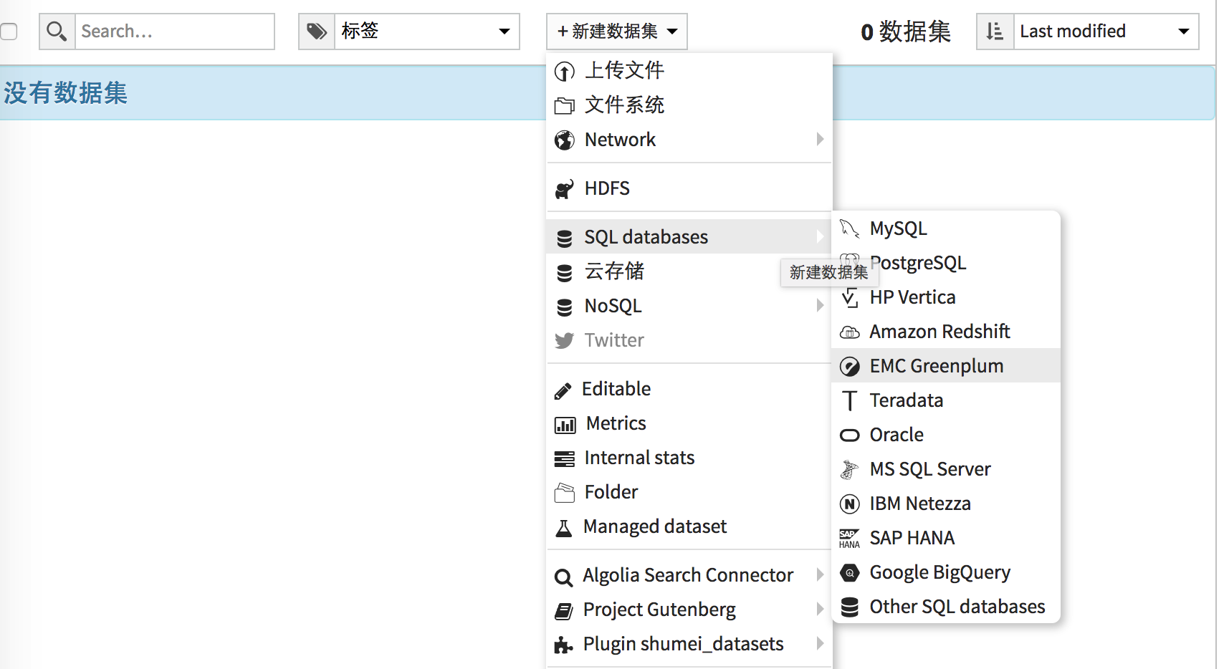
Greenplum与Hadoop交互数据
登录平台后创建Greenplum2Hadoop交互工程

Slide 37
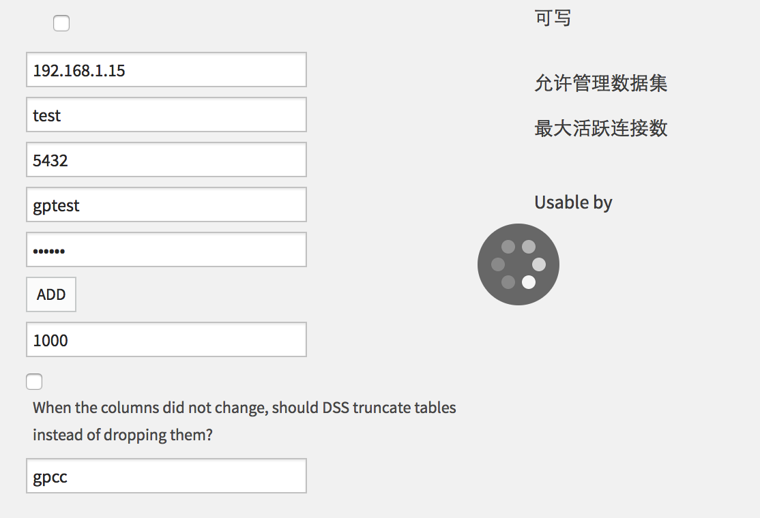
Greenplum与Hadoop交互数据
配置IP地址用户名连接到Greenplum DW

Slide 38
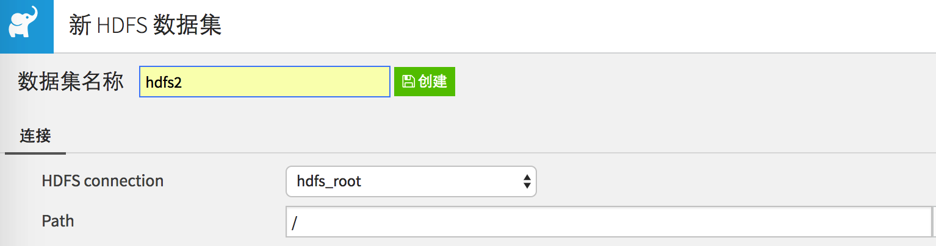
Greenplum与Hadoop交互数据
创建 HDFS 数据集连接

Slide 39
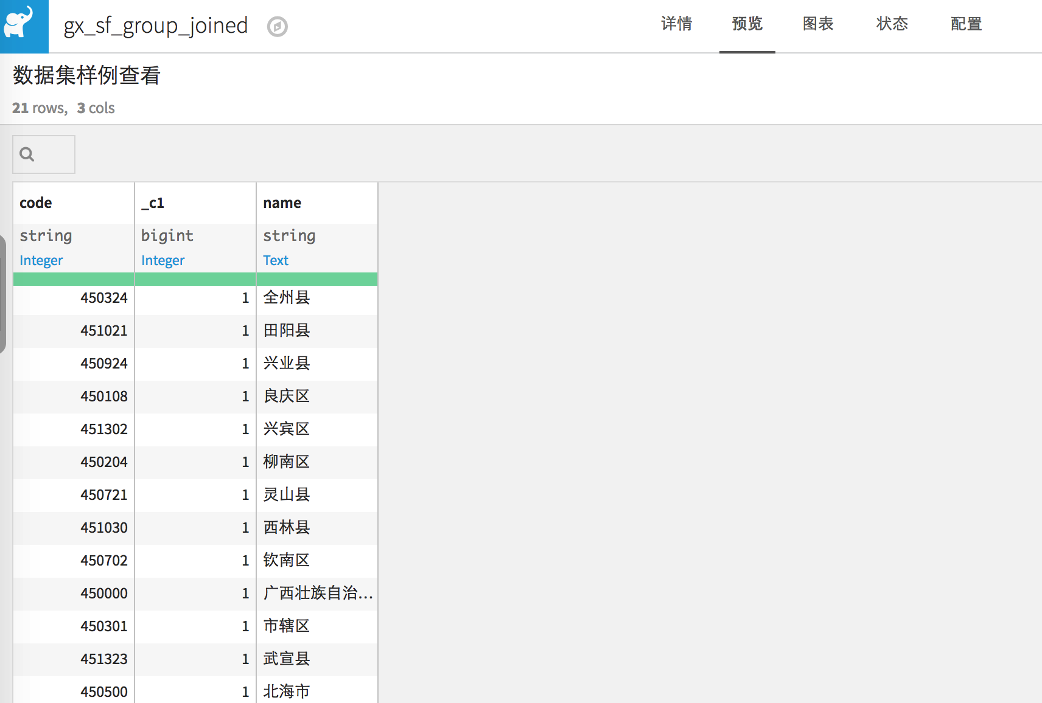
Greenplum与Hadoop交互数据
通过预览功能，可视化浏览HDFS中数据

Slide 40
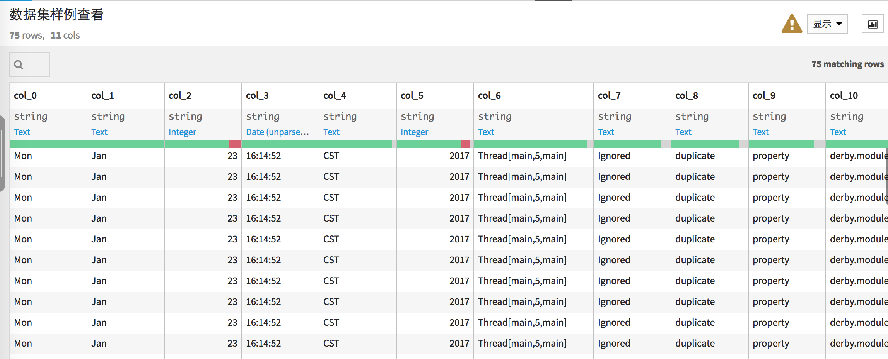
Greenplum与Hadoop交互数据
通过预览功能，可视化浏览Greenplum 表中数据

Slide 41
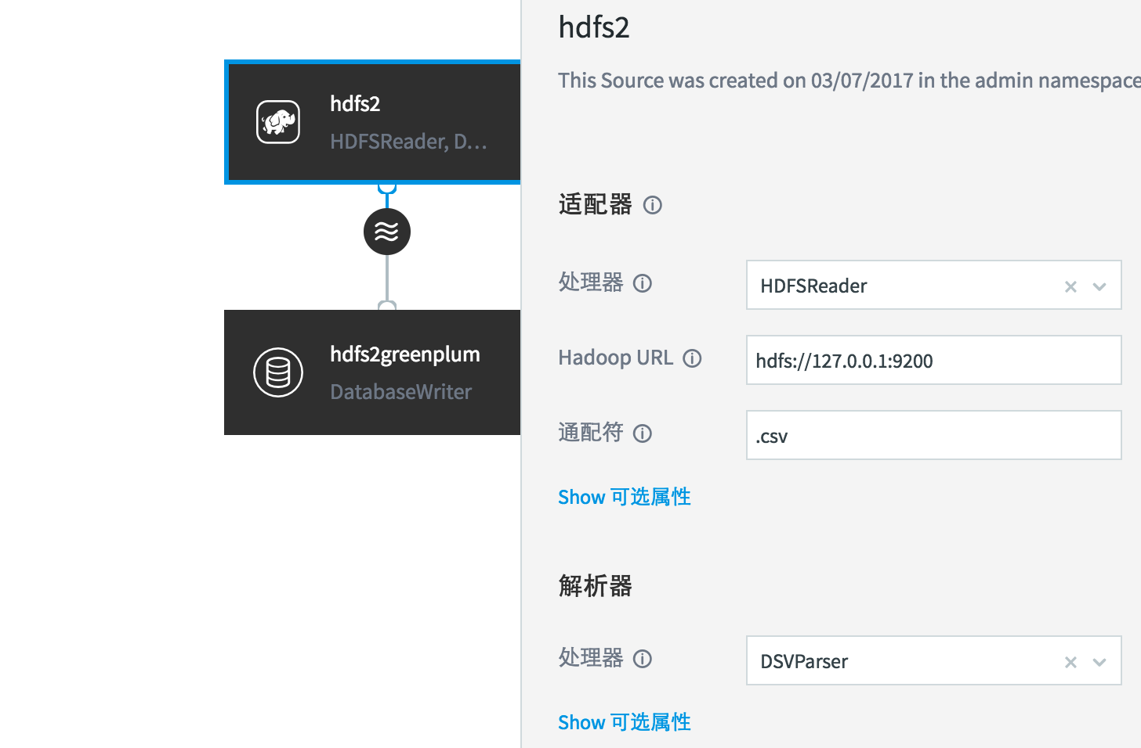
Greenplum与Hadoop同步数据
配置 HDFS 适配器：
HDFS URL 地址
通配符
文件解析器

Slide 42
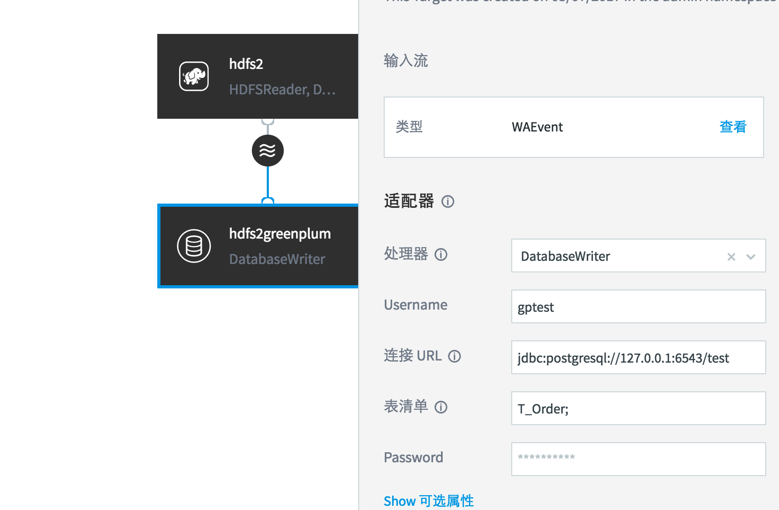
Greenplum与Hadoop同步数据
配置 Greenplum 适配器：
配置数据库 URL
配置需要实时导入的表清单

Slide 43
THANKS
STREAMING PLATFORM

